Slide 1

欢迎参加龙架构双周会
编辑权限申请
  计划好主讲的议题和大致用时
  在本文档申请编辑权限且附上简短的申请理由
  在龙架构双周会交流群中 @群主 或 管理员 获取权限
  向 loongarch@whlug.cn 发送主题为龙架构双周会报告的邮件
    邮件内请简要说明您将要报告的内容，我们将在收到邮件后同您取得联系，为您提供文档的编辑权限
内容编辑
  请在对应的议题版块下添加您想要分享的内容
  若无对应议题，请直接在幻灯片其他议题最前方添加
  快速报告一页控制在 3 分钟以内，报告期间请勿讨论发言
  专题报告 15~30 分钟，分享结束后可讨论交流

Slide 2



龙架构双周会
2026 年 4 月 26 日・第 35 次

Slide 3

会前注意事项

Slide 4
会前注意事项
本次会议仅涉及软件技术课题
  关于龙芯相关的硬件产品，除官方层面已解禁的消息及本文档内
  可公开的消息外，其他均不作任何回应
本次会议与股市无关，不构成任何投资建议
倡议：龙架构双周会及附属群组主要为社区开发者提供技术沟通和协调渠道，而非投资者交流或政治、商业讨论，请自觉控制话题及占用时长，更不要主动引发甚至煽动厂商间对立、饭圈争议等非建设性议题
（白铭骢）
Notes:
LiarOnce：本页应保持展示至少5分钟后继续会议

Slide 5
快速报告
龙架构上游动向

Slide 6
glibc
WANG Rui 将大型 load segment 对齐到大页边界的修改已经合并
  该行为受 tunable 控制，目前只在龙架构默认开启
  在一些场景（如使用基于 LLVM 的编译器构建软件）时预期有较为明显的
  性能提升，但同时会增加内存占用
  发行版在集成这一修改时需要注意：
    打开 CONFIG_READ_ONLY_THP_FOR_FS
      在内核的后续迭代中大概会移除该选项，改为依赖文件系统的 large folio 支持，此后则需要一个支持该特性的文件系统，例如 ext4、xfs
    增大 CONFIG_ARCH_MMAP_RND_BITS 以补偿对齐操作对 KASLR 造成的劣化

Slide 7
GCC
releases/gcc-16 分支已经切出，预期将很快发出 16.1-rc1 预发布版本
可以向主分支提交 17 开发周期的更改了

Slide 8
Linux Kernel（其他补丁）
平台支持
  Huacai Chen: 正确报告龙架构处理器普遍存在的 Spectre V1 漏洞信息（第 1 版）
  Huacai Chen: 仅在硬件有 IPI 功能时设置 arch_irq_work_has_interrupt() 返回值为 true，修复 2K0300/2K0500 无法启动的问题（第 1 版）
  Ruoyao Xi: 规避 3B6000/3C6000 早期步进中 LinkCap2 报告错误的问题（第 8 版）
  Tiezhu Yang: 龙架构 CONFIG_THREAD_INFO_IN_TASK 支持（第 1 版）
  Binbin Zhou: 2K0300 I2C 支持（第 8 版）
BPF 子系统
  Hengqi Chen: BPF fsession 支持（第 2 版）
  Tiezhu Yang: 新增更多原子指令支持（第 3 版）
KVM 子系统
  Tao Cui: 为 KVM MMIO 读模拟代码中 ldptr 指令设置 EMULATE_FAIL 默认返回值（第 1 版）
  Tao Cui: 修复 kvm_ipi_regs_access() 中的数据竞争（第 1 版）
  Xianglai Li: 修复热补丁功能报告 unreliable stack 的问题（第 1 版）
  Bibo Mao: 改进计时器功能，修复硬件计时器中断丢失，导致 RCU 超时的问题（第 4 版）
xen0n

Slide 9
Linux Kernel（其他补丁）
代码或功能修复
  Rong Bao: 使用 jump__delete() 释放龙架构跳转，修复未定义行为及概率性崩溃（第 1 版）
  Haiyong Sun: 修复 perf 工具代码中关于类型限定丢失的编译警告（第 1 版）
  Haiyong Sun: 为 perf 工具新增 Clang 目标定义，修复交叉编译（第 1 版）
  Rui Wang: 修复 perf 工具在定义 CONFIG_LIBDW_DWARF_UNWIND 时无法构建的问题（第 1 版）
  Yuqian Yang: 改善 KASLR 禁用时的日志输出（第 2 版）
代码重构或清理
  Rui Wang: 将 perf 中龙架构相关代码添加到 loongarch 列表通知匹配规则中（第 1 版）
  Thomas Weißschuh: 清理冗余的架构特定 __arch_vdso_hres_capable() 实现（第 1 版）
xen0n

Slide 10
muvm
微型 KVM 虚拟机，典型用途是用于解决 16KiB 分页下二进制翻译用途存在的问题
  Apple silicon 平台必须使用 16KiB 分页，Asahi Linux 项目使用该项目搭配 binfmt_misc 配置实现 Box64/FEX 等模拟器的运行
  基本原理：运行 4KiB 分页虚拟机实现兼容性
目前进展：上游支持推进中，但存在多重困难
  rust-vmm：已提交，上游请求 CI 硬件支持（未联系）
  libkrunfw：已提交，已应上游要求开设交叉 CI，但构建失败
  libkrun：已提交，上游请求 CI 硬件支持（已提供），但补丁验证失败，须临时修改 Cargo.toml 使用 rust-vmm 仓库未上游的修改
  muvm：未提交，本地补丁仍需整理
lrzlin 和刘阳均提出希望协助推进，但上游化进程恐需时日
  待补丁集就绪后，发行版可按需引入，简化 Box64 等使用场景
白铭骢

Slide 11
Firefox
Rong Bao 为 Firefox 提交了龙架构和 RISC-V 平台的性能分析工具支持
  龙架构 Firefox 浏览器虽已有上游支持，但性能测试数据仍体现出优化不足
  性能分析工具将帮助辨认现有实现的优化空间和卡点
上游就测试方法发出了咨询，并询问是否有测试龙架构平台支持的可能性
  就此，爱好者社区工作人员将为之提供 SSH 服务器用于测试（已联络）
白铭骢

Slide 12
QEMU
4 月 22 日，QEMU 11.0 发布，龙架构更改包括
  TCG 模拟的 LA(64?) v1.1、sc.q、llacq/screl 和倒数估计指令 (estimated reciprocal instructions) 支持（仅模拟，非虚拟化支持）
  新增 KVM 性能监控单元 (PMU) 迁移支持
白铭骢

Slide 13
UEFI 固件
如有用户反馈 3B6000 主板（特指 XB612B0_V1.2 或其他支持 PCIe 4.0，即贴装 BA 步进处理器的主板）无法使用 RDNA2 显卡（如 6650 XT），请提示其更新固件到 202602 版本，可能可以解决问题
固件更新可从爱好者社区门户“产品规格数据库”各产品页面下的“文件下载”
标签页下载
白铭骢

Slide 14
快速报告
龙架构发行版动向

Slide 15
发行版维护贴士
前文提到的 glibc 将大型 load segment 对齐到大页边界的优化可考虑 backport （尤其是 glibc 版本固定的系统）
  如有可能，请积极反馈性能情况
格兰菲显卡修复还在继续
  3B6000/3C6000/2K3000/3B6000M 平台修复似乎已随 25.00.55 版驱动发布，但近日社区用户在 3C6000/S 平台测试似乎未解决问题，待查
  4KiB 内核分页下无法使用的问题已有初步排查结果：是由于驱动代码中硬编码了一个断言导致驱动初始化失败导致的
    删除相关断言后，发现格兰菲 1020/2030 均可正常使用
用户反馈问题
  3B6000 在从 S3 唤醒时可能报 EDAC 错误并锁死，调查中
  3C6000/S 搭配 2K0500 BMC 时，独显可能没有输出，调查中
OpenJDK 25 似乎带来了较为重大的性能提升，Minecraft 1.20.1 可见 2x 帧率提升（魔法？）

Slide 16
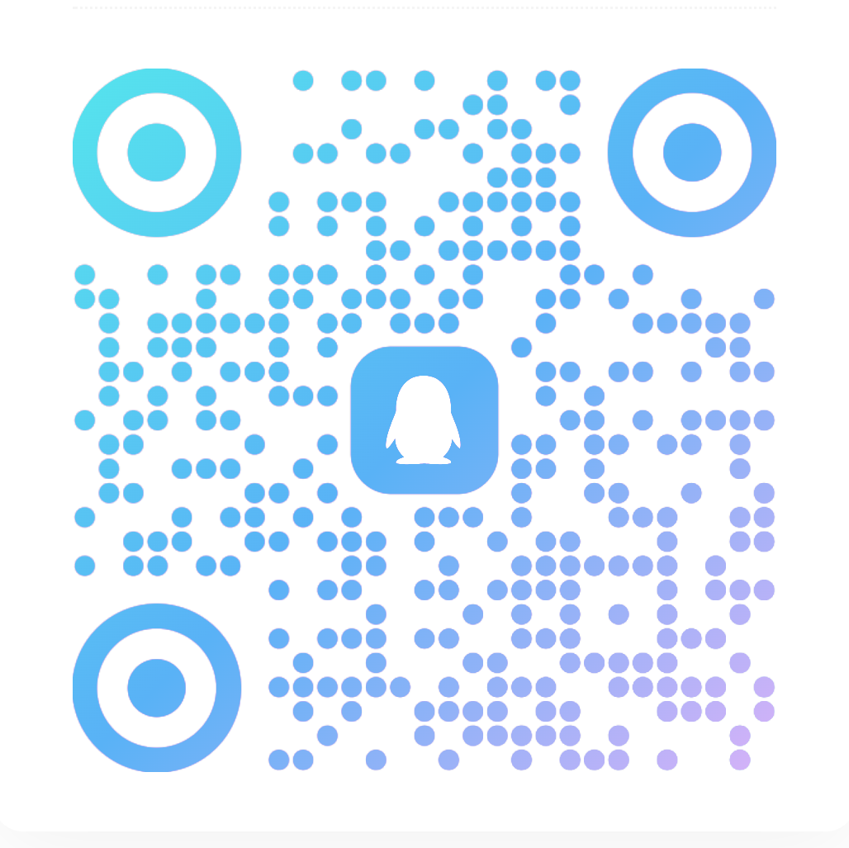
安同 OS
格兰菲显卡驱动更新到 25.00.53-1
  修复 4KiB 分页下无法使用的问题
QEMU 11.0 可测试，请求反馈（包括不支持虚拟化的 2K3000/3B6000M）
  oma topics --opt-in qemu-11.0.0
前瞻之一：Core 13.2
  将包含前文中提到的 glibc 优化和 GCC 15 分支上的修复
前瞻之二：Linux 7.0
  正在推动补丁集整理，将在周期内交付
本期安全更新（非预装软件未列出）
  CUPS 打印系统 2.4.17：修复 8 个安全漏洞（含 2 个高危漏洞、5 个中危漏洞）
  Firefox 150.0：修复 Mozilla 基金会第 2026-30 号安全公告中披露的 41 个安全漏洞（含
  12 个高危漏洞）
  PackageKit 1.3.5：修复一个 TOCTOU（检查到使用时间）竞态条件漏洞，漏洞编号
  CVE-2026-41651（严重性：高）
xry111

Slide 17
安同 OS
本期安全更新（续，非预装软件未列出）
  pip 26.0.1：修复一个解释冲突、错误解析输入或危险类型文件的不加限制上传漏洞，漏洞编号 CVE-2026-3219（严重性：中）
  util-linux 2.42：修复一处 TOCTOU（检查到使用时间）竞态条件漏洞，漏洞编号 CVE-2026-27456（严重性：中）
建议关注公众号“安同开源”或社区主页 (aosc.io) 新闻
xry111

Slide 18
快速报告
社区事务

Slide 19
俄罗斯游记
4 月 12-18 日，社区工作人员前往莫斯科
  参观 Tramplin Electronics 并作技术交流，并支持其在 Expo Electronica（电子展）的展位并参加“额尔齐斯”处理器的发布会
  参加 Irtysh Meetup '26 活动并作关于爱好者社区与基于 Box64 的二进制翻译的报告，初步建立社区交流
基本体会：俄罗斯社区开发者们对龙架构的热情和信心较高，但需要支持
  组织跨国/外语双周会和提高社区交流活动频次/效果势在必行
  ALT Linux、ROSA 等 Linux 发行版对龙架构系统的独立维护能力相当
  可圈可点，但缺少对平台特定问题的理解和规避技能
  整机和外设厂商渴望更多支持，尤其是固件和外设兼容性方面
  Box64 和二进制翻译技术演示激发了现场许多厂商和社区爱好者的兴趣，基于龙芯玩游戏的视频和图文资料也开始陆续出现

Slide 20
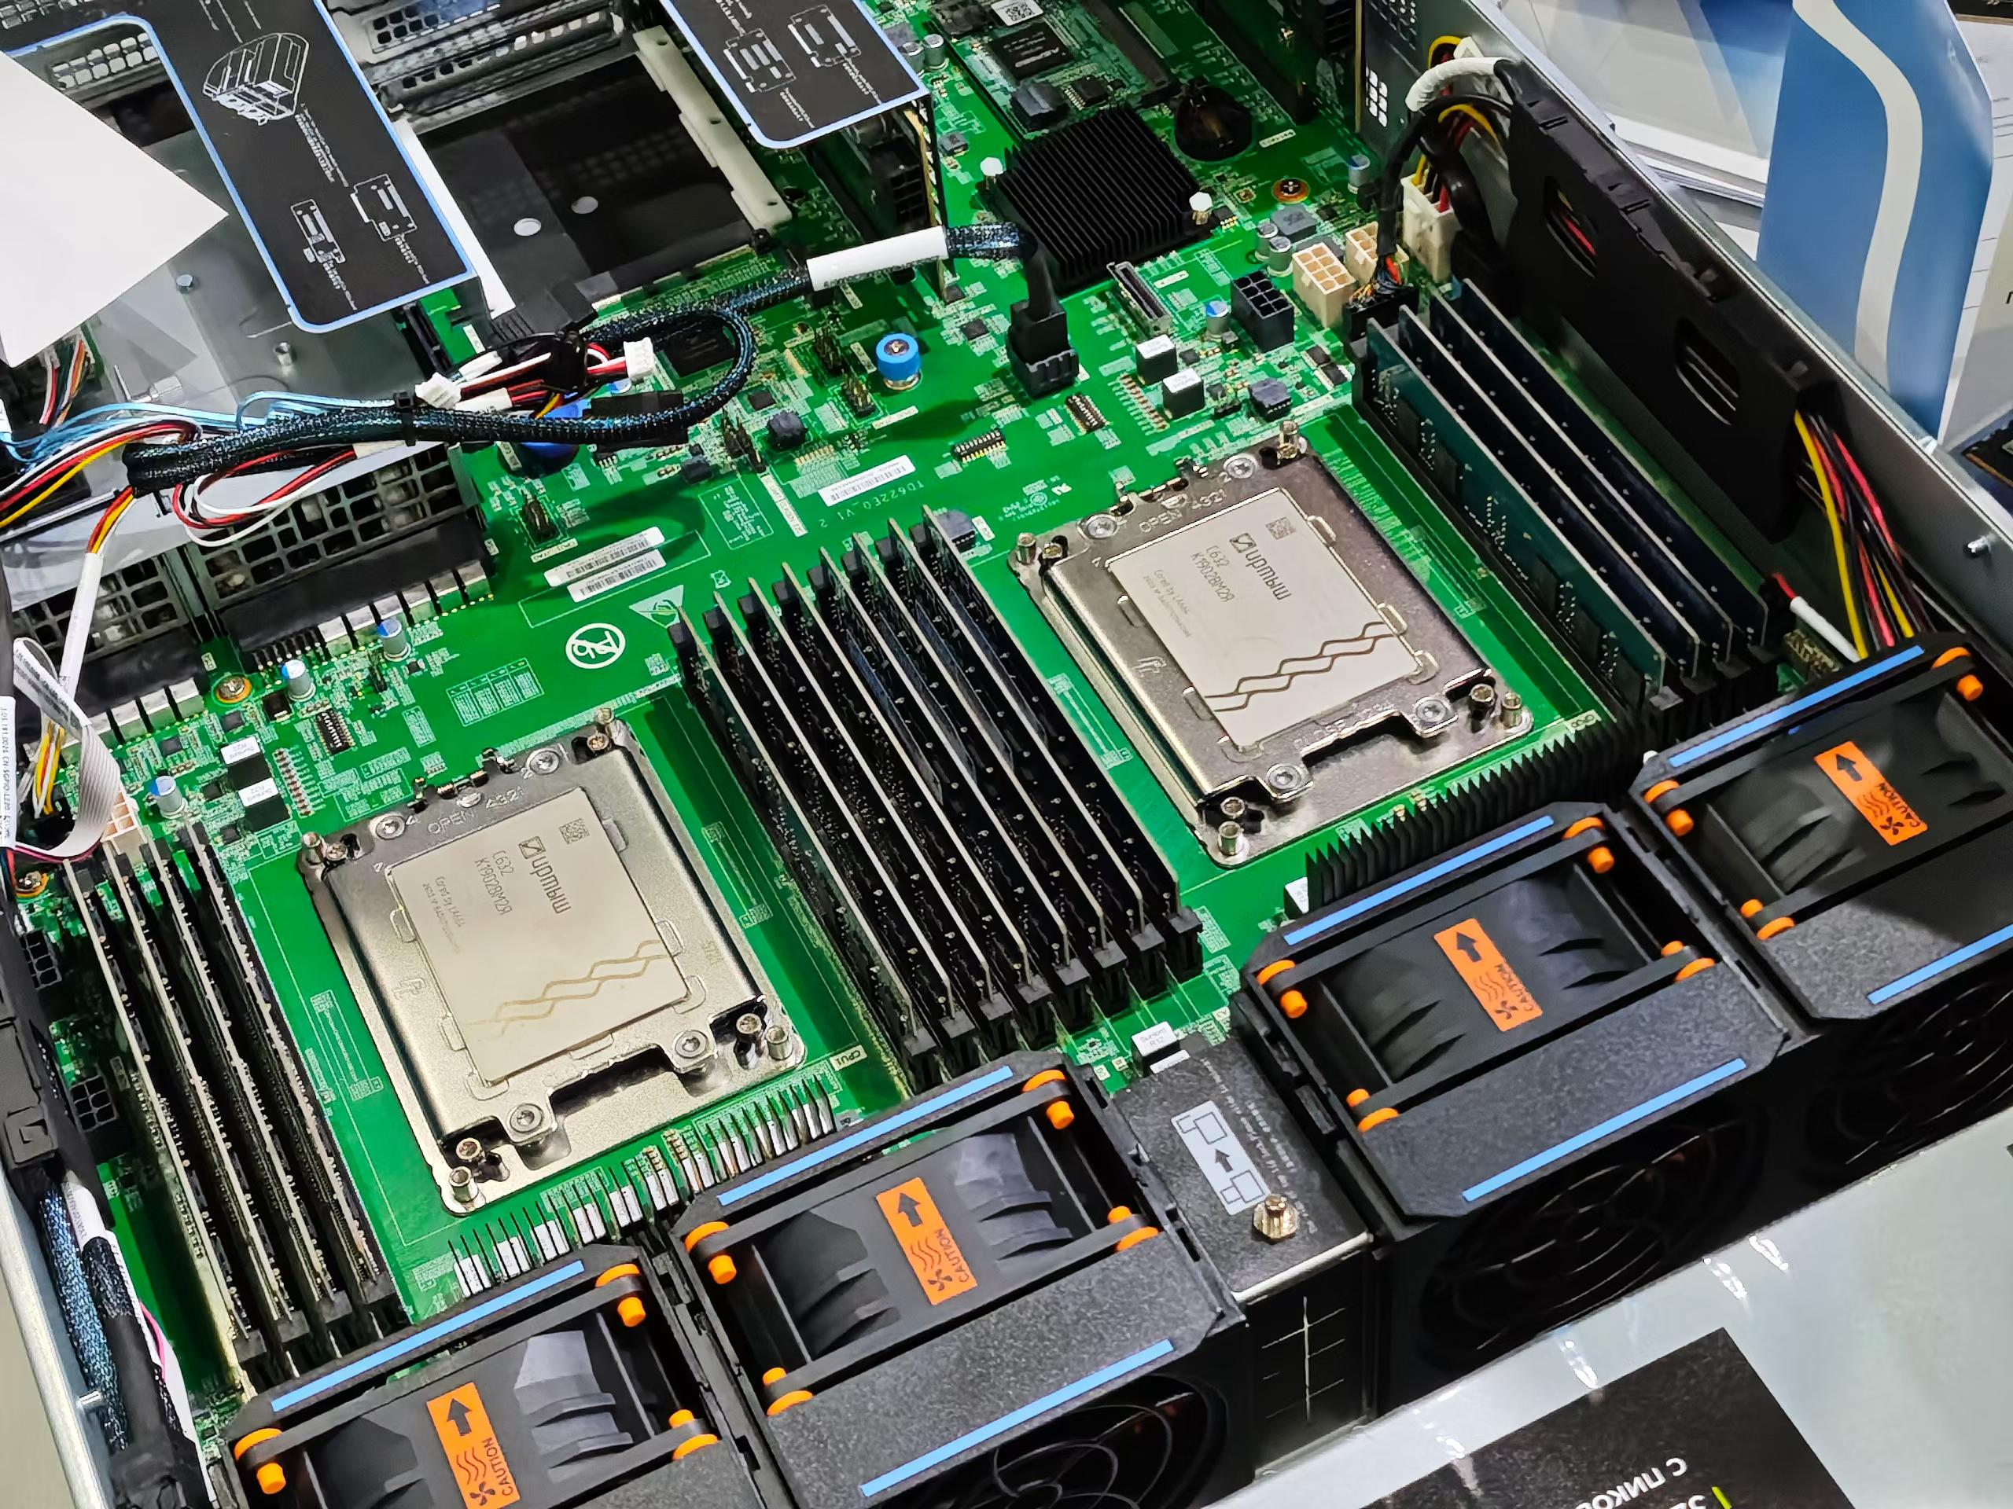
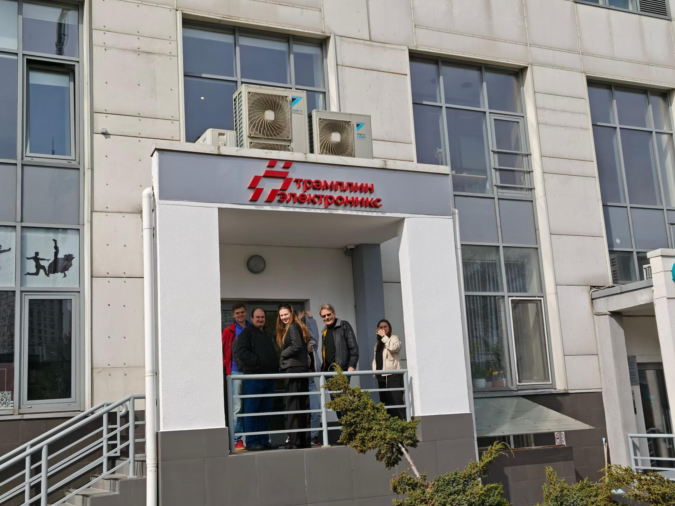
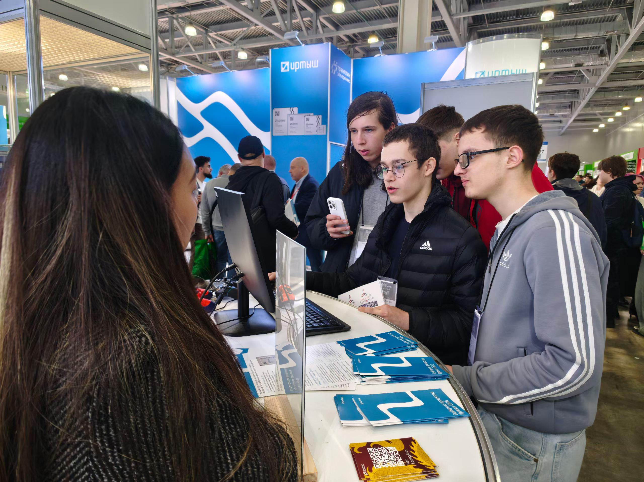
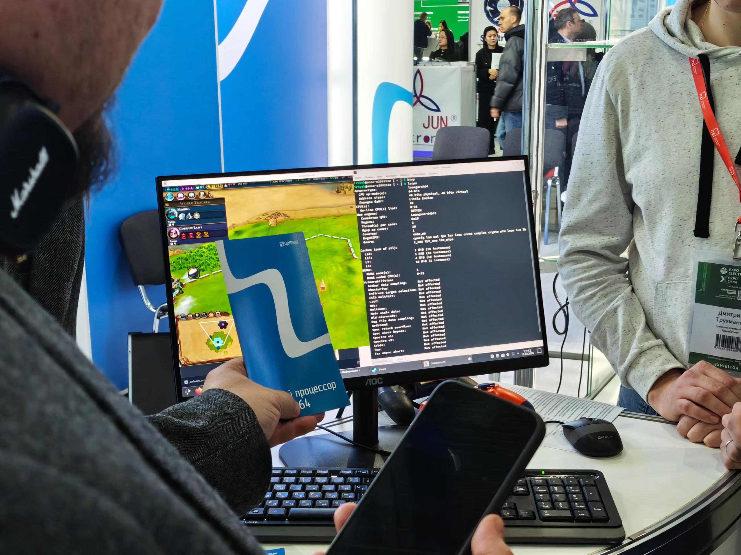

Slide 21

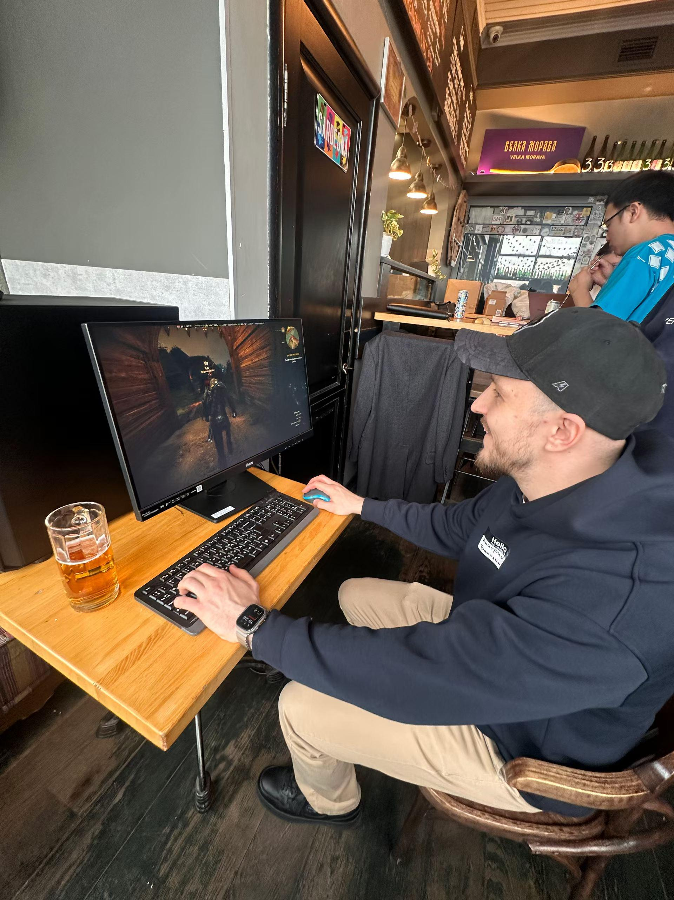
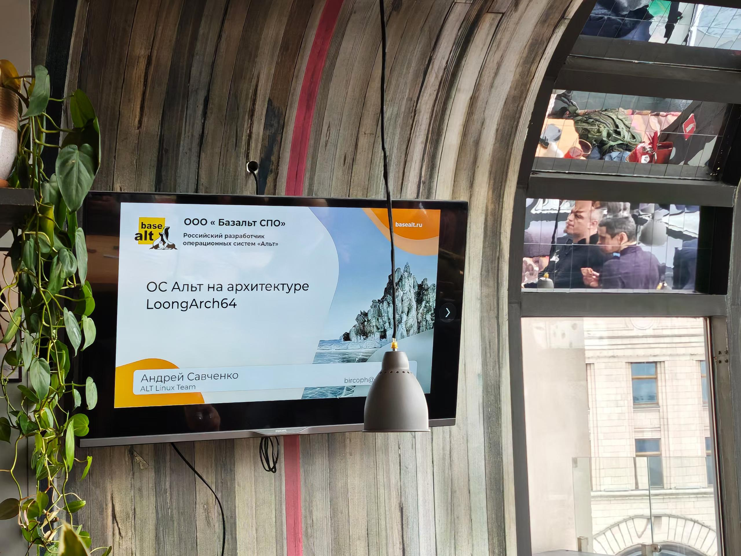

Slide 22
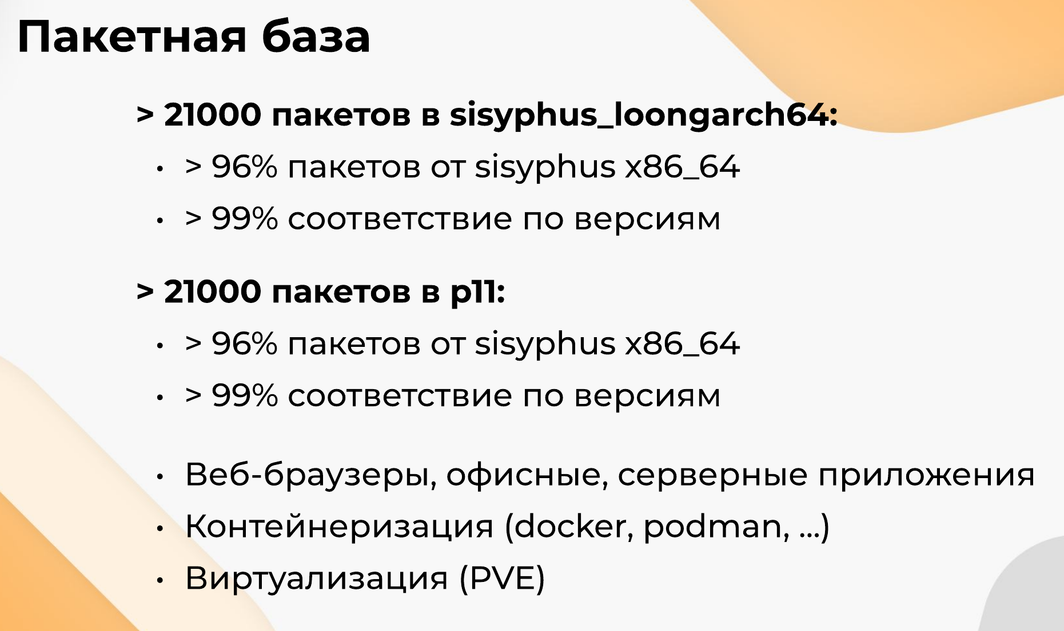
俄罗斯游记
ALT Linux 对龙架构移植工作的反馈
  自 2023 年启动以来，龙架构移植未拖慢其整体维护工作，人力投入合理，目前软件包覆盖 > 95%
  龙架构打包速度相对于其“主要架构 (основые порты)”或一级架构“慢了 2-3x”，性能存在短板
    会后了解到其使用的是 3C5000L 服务器，而之前由 Tramplin Electronics
    赞助的 Irtysh C632 服务器由于缺少 4-Rank 内存模组支持暂未能实装
  LoongGPU 不开源且 bug 较多，难以集成
  目前龙架构被归类为“追赶中的移植（догоняющие порты）”或二级架构，
  与 riscv64 和 e2k (Elbrus) 同类，落后于 x86-64、AArch64 和 i586

Slide 23
俄罗斯游记
来自其他厂商和社区好友的反馈
  Mellanox 系列网卡在 3C6000 平台上兼容性不明确，希望有
  更多测试数据可供参考
  希望社区可以支持 VPP (Virtual Packet Processing) 网络库的龙架构移植与优化，支持软路由和防火墙用途
  部分板卡，尤其是来自华硕的主板，固件更新渠道与 GitHub loongson/Firmware 不一致，难以得知相关更新和修复细节
  XSquare 数据库厂商认为龙架构平台性能潜力大，对未来发展有充分信心，但希望龙芯官方和社区开发者更关注关键运行时库的平台优化工作（尤其是对矢量指令集的利用上）
  希望有更统一的场所用于发布各类新闻和最新开发进展

Slide 24
《每周一龙》复活进行时
jokerm13 正在复活《每周一龙》，每周末发布龙架构上游社区最新动向
  发布平台包括微信公众号“龙芯开发者”、Bilibili 专栏和《咱龙了吗？》站点
  编辑风格和各类流程细节仍在与 xen0n 对接中
xen0n 提出将利用 Agentic AI 填补之前的《每周一龙》空档期，拭目以待

Slide 25
外语双周会
根据俄罗斯社区活动和 Tramplin Electronics 访问期间暴露出的技术沟通不足问题，计划组织外语双周会
  5 月 13 日晚 9 时，我们试运行第一期外语双周会
  为快速起步，第一期将包含双周会和上游动态汇总（综合本幻灯片和《每周一龙》内容），而后直接转入讨论和问答环节
  后续将与 ALT Linux、Tramplin Electronics、Norsi-Trans 等
  社区和企业协作，逐步形成讲者群体
外语双周会组织计划
  时间：每次中文双周会后的周三晚 9 时，莫斯科时间下午 4 时，该时间点可以照顾到几乎所有地区的参与者
  语言：英文与俄语（俄语部分按页复述，由俄罗斯社区成员负责）
  平台：Zoom

Slide 26
专题报告
技术验证：龙架构设备支持程序设计竞赛

Slide 27
龙架构设备支持程序设计竞赛技术验证
在 2026 年西安电子科技大学程序设计竞赛中（4 月 15 - 24 日网络预选赛，4 月 25 日决赛）开展了使用龙架构设备支持程序设计竞赛的技术验证
指导性原则：竞赛的顺利进行绝不能向任何其他需求让步

Slide 28
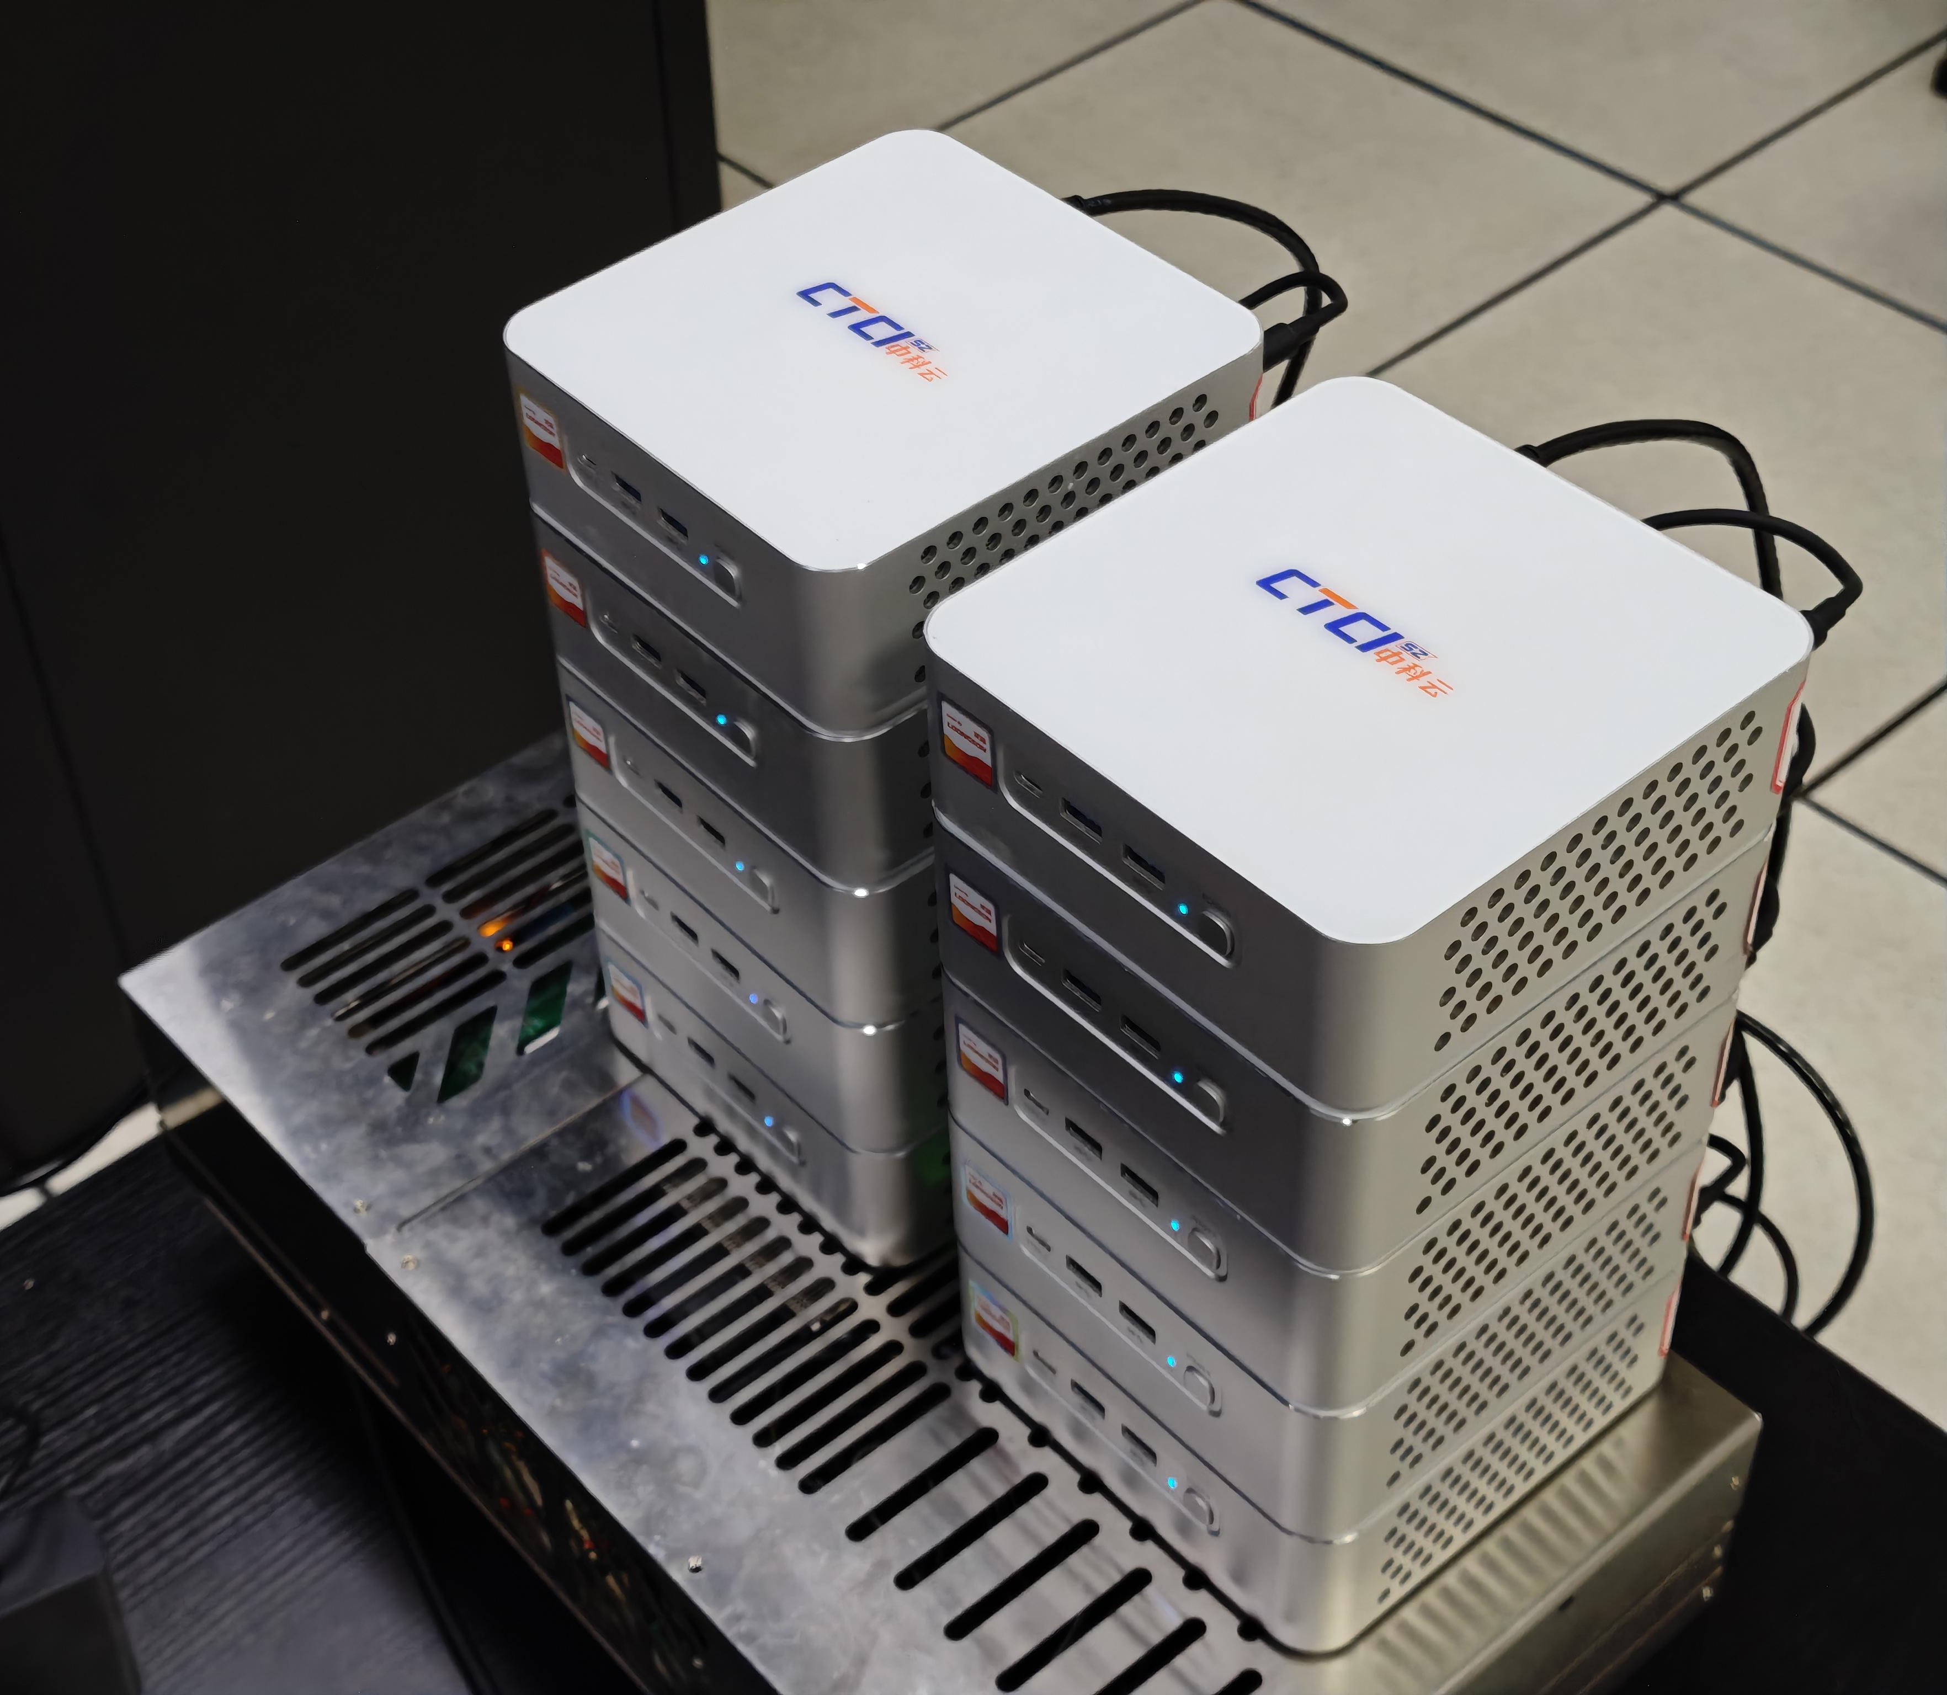
评测系统组成
1 台 AC612A0 服务器 (3C6000/S) 运行 DOMserver
10 台中科云 3A6000 盒子运行 Judgehost
  Judgehost 实例将选手提交的代码放在带资源限制的沙箱中编译并运行，之后检查输出是否正确
  每台机器仅运行一个 Judgehost 实例，以避免多个选手程序同时运行时可能产生的内存总线拥塞问题

Slide 29
将 DOMserver 部署到 AOSC OS
上游建议的部署环境是 Debian 或者 Ubuntu，但是在龙架构上前者很难用，后者不存在
  于是只好违反“不建议使用 AOSC OS 的场合”文档，将 DOMserver
  部署到 AOSC OS 上
需要增补依赖项 php-ds
据 2025 年 ICPC 区域赛西安站技术组反馈，DOMserver 默认使用数据库存 PHP session，会引起严重的性能问题（在 9.0 版本后 REST API 访问
也会创建 session，导致此问题进一步恶化），建议改用 Redis 存 session
  于是给 AOSC OS 增补 php-redis 软件包，顺便修了 Redis 的配置问题

Slide 30
将 DOMserver 部署到 AOSC OS
在配置 DOMserver 时，需要加入 --with-webserver-group=http 选项
  上游的配置脚本会逐个尝试 www-data, apache, httpd, nginx 组，AOSC OS 没有 www-data 组，所以会找到 apache 组，但我们要使用效率更高的 nginx，而 AOSC OS 上 nginx 使用了 http 组
还需要在 php.ini 打开所需的扩展（包括上面提到的 ds、redis，以及一大堆 AOSC 的 php 包已经提供但没有默认开启的扩展）
AOSC OS 的 nginx.conf 没有像 Debian 一样写一个 sites-enabled 支持，因此需要手动在 nginx.conf 包含 DOMserver 的 nginx 配置

Slide 31
将 Judgehost 移植到龙架构
上游的 chroot-startstop.sh 脚本只会为 x86_64 在 chroot 中创建 /lib64，但是在龙架构上 glibc 的动态链接器位于 /lib64/ld-linux-loongarch-lp64d.so.1，因此也需要 /lib64
缺失 /lib64 导致评测完全无法进行
由于错误处理代码存在问题，输出的错误消息是“failed to get username”，和 /lib64 毫无关系，导致浪费了大量时间排查故障……
改一下这个脚本，为龙架构也创建 /lib64 就行了

Slide 32
创建基于 AOSC OS 的 chroot 环境
上游给了一个创建 chroot 环境的脚本 (dj_make_chroot)，但是它基于 debootstrap，所以只支持 Debian 和 Ubuntu，在其他发行版上会创建出基于 Debian 的 chroot 环境
也不是不能用？
  Java 选手：哼哼，啊啊啊啊啊啊啊
所以还是下载一个 AOSC OS 的 rootfs 自己搞罢
  tar -C /chroot/domjudge -xf ~/aosc-rootfs.tar.xz
  sudo systemd-nspawn -D /chroot/domjudge oma ... ... （升级，装 JDK，删掉没用的内核、GRUB 等）
然后发现 dj_make_chroot 还“为了安全性”删掉了一些 setuid-root executable，所以为什么不用 prctl 设定 no_new_privs 呢……

Slide 33
竞赛结果和后续工作
成功！竞赛过程中并没有因为使用龙架构设备导致什么问题：终榜链接
chroot-startstop.service 的龙架构支持要提上游吗？
需要做 PyPy 的龙架构支持，并调研 Kotlin 的支持情况
需要排查 Judgehost 的 create-cgroups.service 有时看似启动却无效的问题
  其实是一个直接操作 /sys/fs/cgroup 的脚本，而 systemd 原则上是不允许绕过它直接操作 cgroup 的，所以怀疑可能是在脚本进行操作后 systemd 由于某种原因又改回去了，之前没出问题可能是 systemd 版本或者配置的差异
  可能更干净的做法是用 systemd slice 或者 scope 单元创建 cgroup
还要开展以龙架构设备作为选手工作环境的预研
  但让选手顶着 LG110 的卡顿去做题还是太抽象了……

Slide 34
问答环节
社区问答及意见反馈

Slide 35


